Slide 1


AUDIÊNCIA PÚBLICA
MUNICÍPIO DE CAMAÇARI
AVALIAÇÃO DAS METAS FISCAIS - 3º QUADRIMESTRE DE 2021

Slide 2
OBJETIVO DA AUDIÊNCIA
Cumprir um requisito legal: Demonstrar e avaliar o cumprimento das metas fiscais no 3º Quadrimestre de 2021, conforme disposto no § 4° do artigo 9° da Lei de Responsabilidade Fiscal, assim redigido:
“Até o final dos meses de maio, setembro e fevereiro, o Poder Executivo demonstrará e avaliará o cumprimento das metas fiscais de cada quadrimestre, em audiência pública na comissão referida no § 1º do art. 166 da Constituição ou equivalente nas Casas Legislativas estaduais e municipais”.
Dar ciência à sociedade da evolução dos números fiscais da Municipalidade.
Controle e Planejamento: o acompanhamento periódico da execução orçamentária permite estimar a evolução das receitas e despesas do exercício e antecipar a necessidade de correções de rumo a tempo de garantir o cumprimento das metas fiscais definidas na LDO.

Slide 3
EXECUÇÃO DAS
RECEITAS E DESPESAS

Slide 4
RECEITA CONSOLIDADA

Slide 5
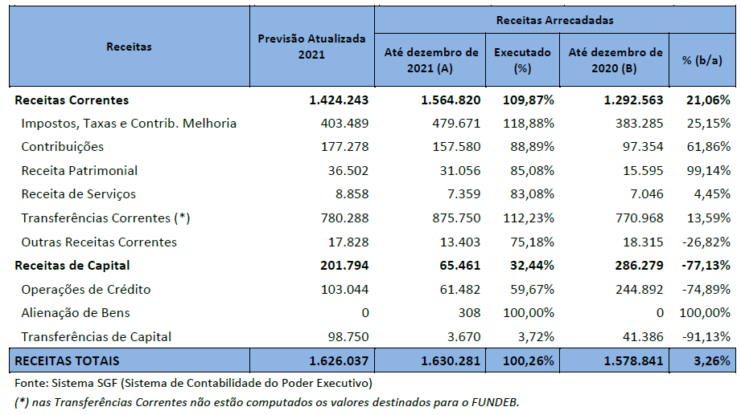
RECEITAS

Slide 6
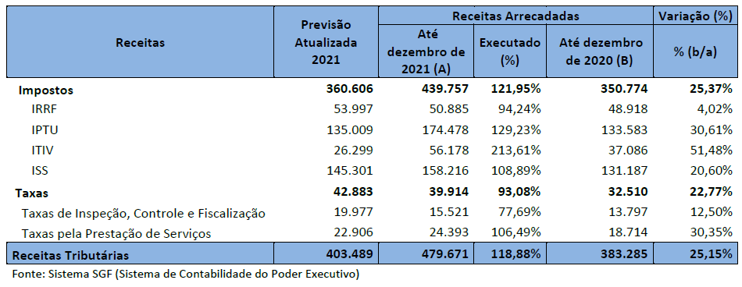
RECEITA TRIBUTÁRIA

Slide 7
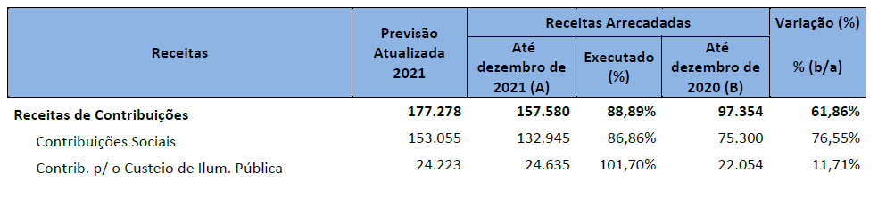
RECEITA DE CONTRIBUIÇÕES

Slide 8
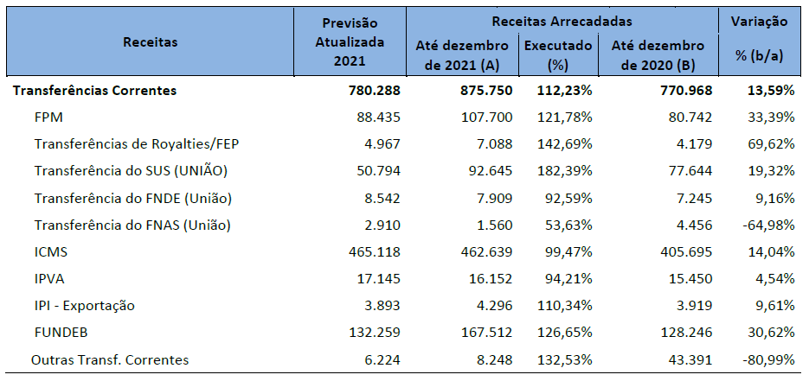
TRANSFERÊNCIAS CORRENTES

Slide 9
DESPESAS

Slide 10
DESPESA CONSOLIDADA

Slide 11
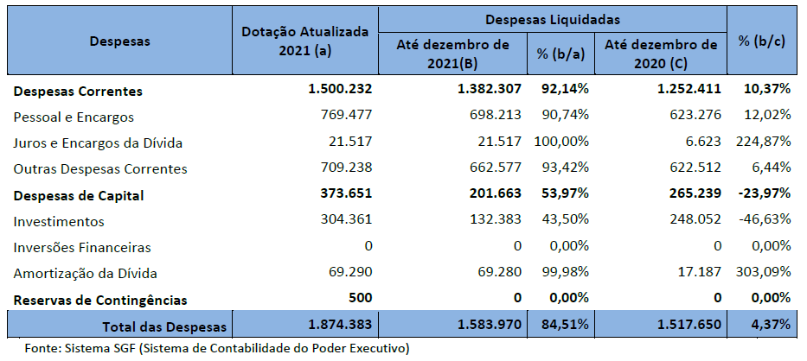
DESPESA CONSOLIDADA

Slide 12
INDICADORES FISCAIS

Slide 13
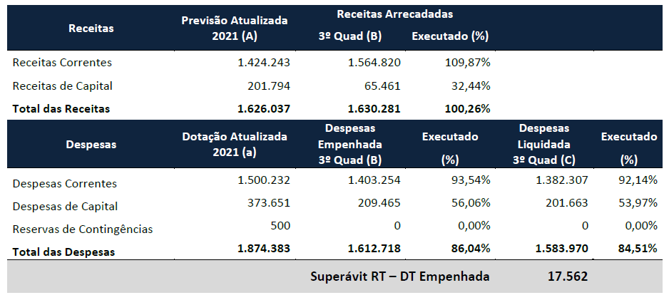
RESULTADO ORÇAMENTÁRIO

Slide 14
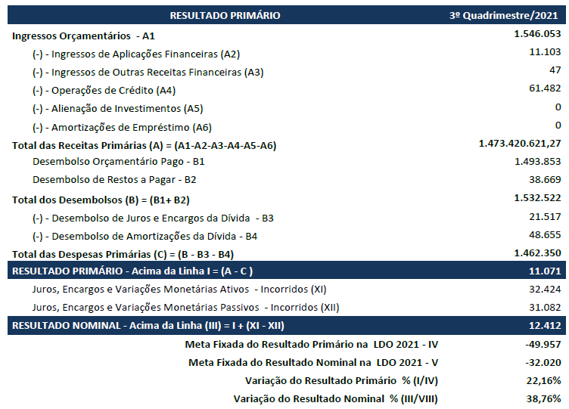
RESULTADOS PRIMÁRIO E NOMINAL

Slide 15
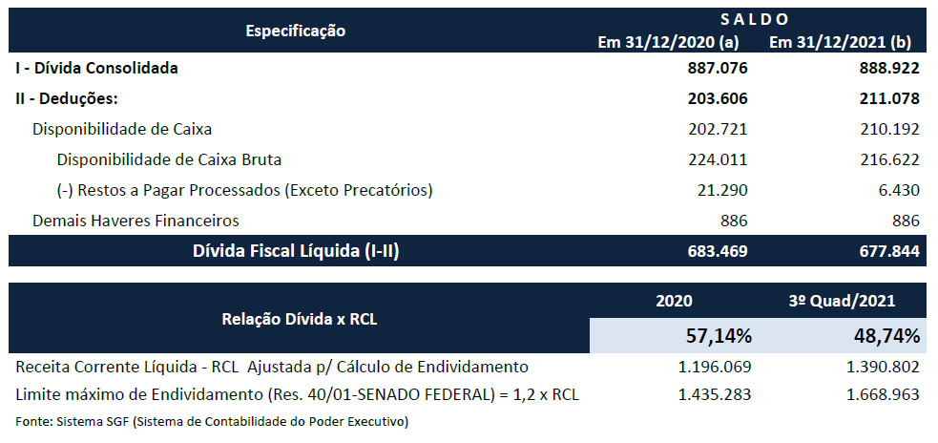
DÍVIDA CONSOLIDADA

Slide 16
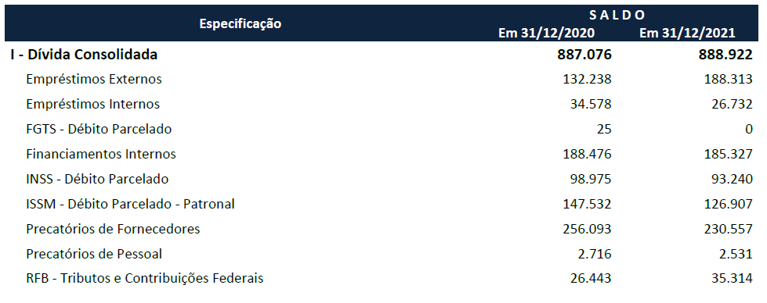
DÍVIDA CONSOLIDADA
A Dívida Consolidada do Município (no final do exercício de 2021), será atualizada nos Balanços Anuais.

Slide 17
LIMITES LEGAIS E CONSTITUCIONAIS

Slide 18
DESPESA COM PESSOAL

Slide 19
APLICAÇÃO EM EDUCAÇÃO

Slide 20
APLICAÇÃO DO FUNDEB

Slide 21
INDICADORES DO FUNDEB

Slide 22
APLICAÇÃO EM SAÚDE

Slide 23

O Relatório de Gestão Fiscal – RGF (3º Quadrimestre/2021) e o Relatório Resumido da Execução Orçamentária – RREO (6º Bimestre/2021), serão publicados no Diário Oficial do Município .
Os dados serão informados no Sistema de Informações Contábeis e Fiscais do Setor Público Brasileiro – Siconfi.
Os relatórios serão encaminhados ao Tribunal de Contas dos Municípios do Estado da Bahia – TCM, via sistema e-tcm.

Slide 24
ANTONIO ELINALDO ARAÚJO DA SILVA
Prefeito Municipal
JOAQUIM JOSÉ BAHIA MENEZES
Secretário da Fazenda
BRUNO GARRIDO GONÇALVES
Controlador Geral do Município
LESSYVALDO DIAS DA SILVA
Contador CRC- 023298/O-6 BA

